Slide 1
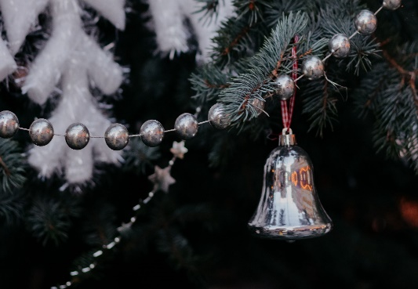
Русский язык
5
класс
Как сказать об отсутствии двух и более лиц, предметов?
Тема:

Slide 2
Сегодня на уроке мы
Повторим отсутствие предмета.
Научимся говорить об отсутствии предметов и лиц.
Узнаем окончания имён существительных мн.ч. Р.п.

Slide 3
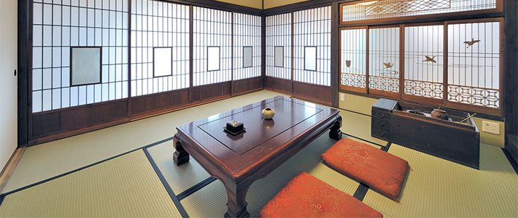
Проверьте!
Моя двоюродная сестра Феруза — студентка. Она давно изучает японский язык. Недавно Феруза ездила в Токио. Там
почти не бывает зимы . Нет ветра и снега, нет мороза . В японском доме нет отопления : ни батареи , ни печки . Нет даже стены, только деревянная рама-перегородка.

Slide 4
Интервью Анвара
— На ёлке уже есть колокольчики
и гирлянды.
Чего нет на ёлке?
— На ёлке нет шариков.

Slide 5
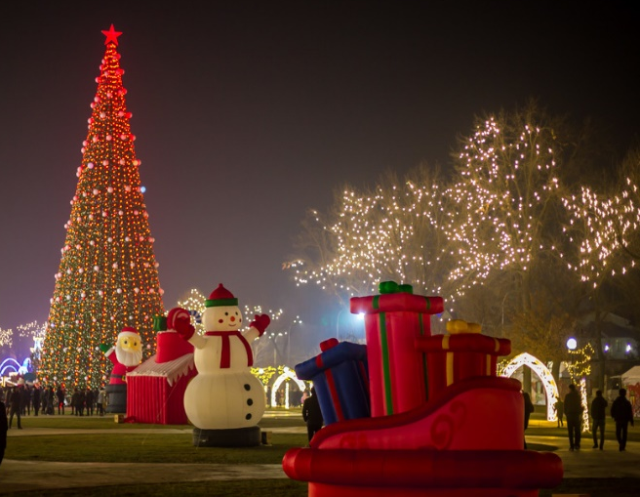
Интервью Анвара
— Наши гости уже пришли на праздник?
— Гостей ещё нет! Наверное, у них нет костюмов.

Slide 6
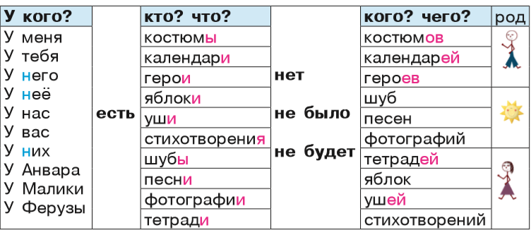
Окончания имён существительных в родительном падеже множественного числа

Slide 7
Имена существительные в Р.п. мн.ч.
Муж. род — нет журналов, словарей.
Жен. род — нет книг, тетрадей.
Ср. род — нет мест, морей.

Slide 8
Упражнение 1
Скажите, чего нет по образцу.
Столы — нет столов; учебники, праздники, артисты, колоски, грибы, орехи.
Звери — нет зверей; учителя, словари, голуби.
Правила — нет правил; места, дела, слова.
Упражнения — нет упражнений; стихотворение, замечание.
Сказки — нет сказок; маски, нитки, иголки, тарелки, коробки, вилки.

Slide 9
Упражнение 1
Скажите, чего нет по образцу.
Девушки — нет девушек; бабушки, чашки, кошки, ножки, девочки, ручки.
Окна — нет окон; вёдра, письма, кресла.
Книги — нет книг; руки, парты, ноги, птицы, ягоды.
Братья — нет братьев; платья, деревья.
Сыновья — нет сыновей; друзья, люди.

Slide 10
Упражнение 2
Ответьте на вопрос отрицательно по образцу.
Образец: — Вчера мальчики были в цирке? — Нет, вчера мальчиков не было в цирке.
1) В субботу девочки были на концерте?
2) Вчера книги были на столе?
3) Утром вы были в музее?
4) Вечером ребята были дома?
5) На каникулах они были у бабушки?
6) Сегодня друзья были в спортзале?

Slide 11
Упражнение 2
Ответьте на вопрос отрицательно по образцу.
Образец: — Вчера мальчики были в цирке?
— Нет, вчера мальчиков не было в цирке.
1) — В субботу девочки были на концерте?
— Нет, в субботу девочек не было на концерте.
2) — Вчера книги были на столе?
— Нет, вчера книг не было на столе.
3) — Утром вы были в музее?
— Нет, утром нас не было в музее.

Slide 12
Упражнение 2
Ответьте на вопрос отрицательно по образцу.
Образец: — Вчера мальчики были в цирке? — Нет, вчера мальчиков не было в цирке.
4) — Вечером ребята были дома?
— Нет, вечером ребят не было дома.
5) — На каникулах они были у бабушки?
— Нет, на каникулах их не было у бабушки.
6) — Сегодня друзья были в спортзале?
— Нет, сегодня друзей не было в спортзале.

Slide 13
Упражнение 3
Прочитайте диалог. Спросите одноклассников, как идёт подготовка к Новому году. Придумайте свои варианты диалогов.
— Ребята, всё готово к празднику?
— Нет, на ёлке ещё нет игрушек. Таня и Даниёр скоро принесут шарики и бусы.
— Артисты уже пришли?
— Артистов не будет. Мы сами будем выступать.
— Вы молодцы!

Slide 14
Упражнение 4
Допишите окончания слов. Расскажите, как живут птицы зимой в вашей местности.
Зимой почти нет (птицы). В холодн... время года птицам очень трудно жить. Для них нет (еда). Нет больше (жуки). В лесу нет (ягоды) и (грибы). В поле нет (колоски).

Slide 15
Упражнение 4
Допишите окончания слов. Расскажите, как живут птицы зимой в вашей местности.
Зимой почти нет птиц. В холодное время года птицам очень трудно жить. Для них нет еды. Нет больше жуков. В лесу нет ягод и грибов.
В поле нет колосков.

Slide 16
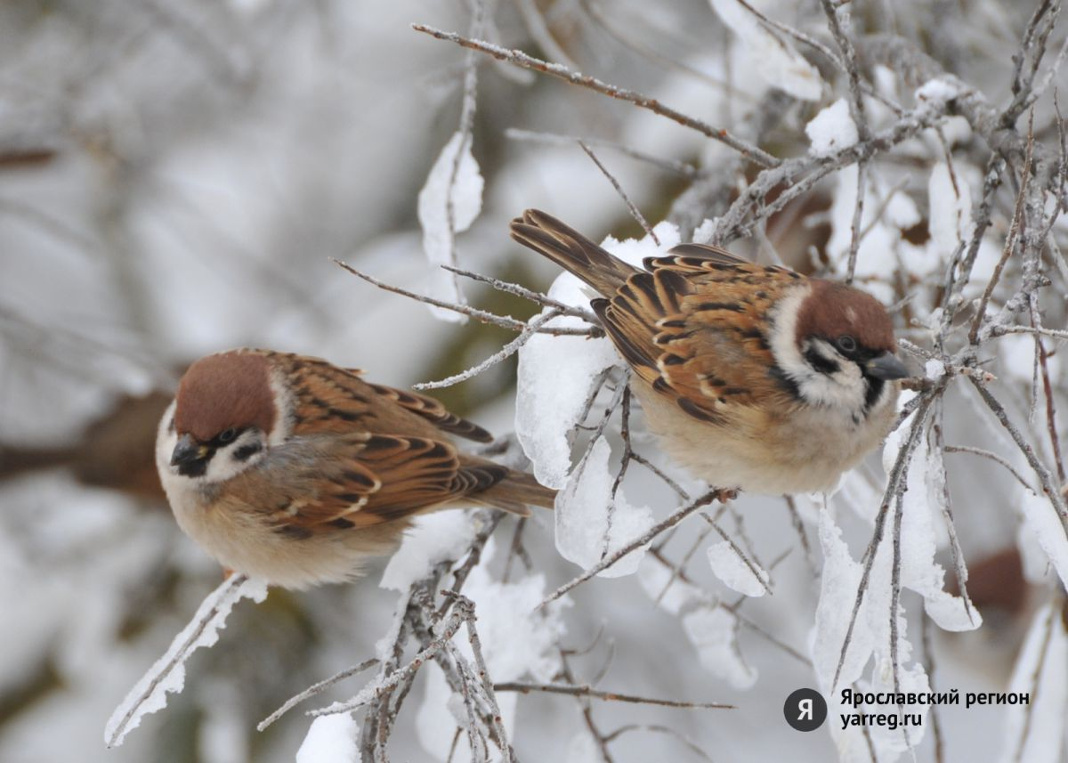
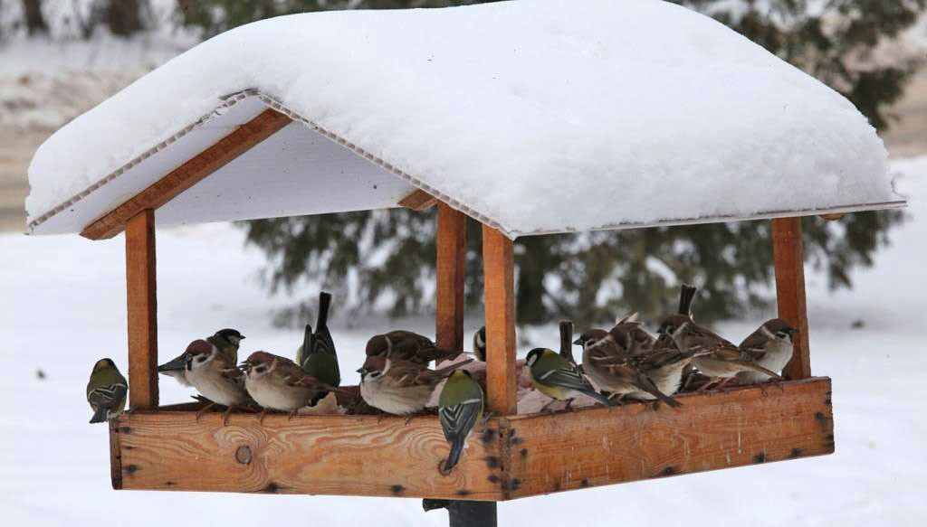
Птицы зимой
Воробьи- птицы, которые остаются зимовать.
Сделайте для них кормушки.
Покормите птиц!

Slide 17
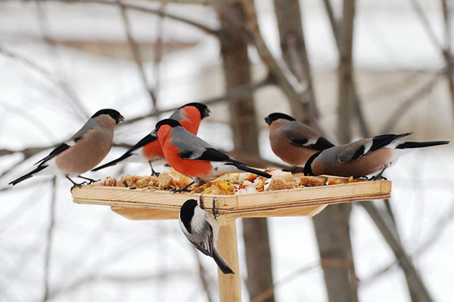
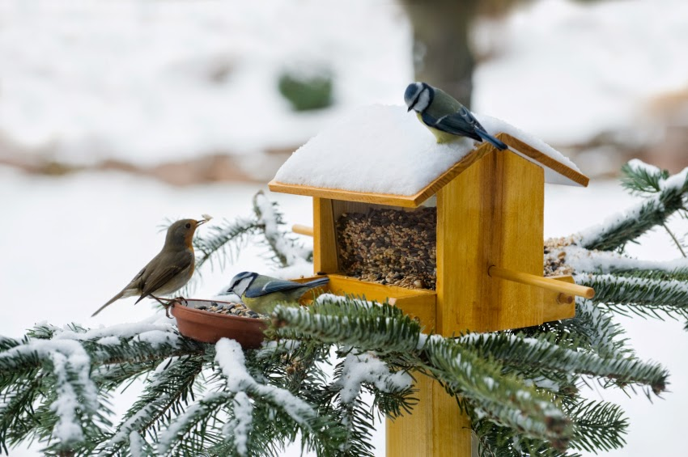
Покормите птиц зимой!

Slide 18
Упражнение 6
Запишите слова из скобок в нужной форме.
Сегодня у нас на репетиции не было (Махмуд и Фарида).
В магазине нет (яблоки и мандарины).
3) В этом зале нет (картины и плакаты).
4) У моего друга Максима нет (братья и сёстры).
5) На столе нет (книги и журналы).
6) От бабушки давно не было (письма).

Slide 19
Проверьте!
Сегодня у нас на репетиции не было Махмуда и Фариды.
В магазине нет яблок и мандаринов.
3) В этом зале нет картин и плакатов.
4) У моего друга Максима нет братьев и сестёр.
5) На столе нет книг и журналов.
6) От бабушки давно не было писем.

Slide 20
Учим пословицы
Придумайте рассказ по одной из пословиц.
Нет правил без исключения.
На вкус и цвет товарищей нет.

Slide 22
Слова исключения
Шымкент
жюри
парашют

Slide 23
Задание для самостоятельного выполнения
Выполнить упражнение 6
стр. 66.
Прочитать стихотворение «Разбойник на луне» и ответить на вопрос
Чего нет на луне?

